Slide 1
S4 ΒΙΟΛΟΓΙΑ · ΕΝΟΤΗΤΑ 1 · ΜΑΘΗΜΑ 2
Η Κυτταρική Θεωρία
Πρόγραμμα σπουδών 4.2.1 — τα κύτταρα ως η βασική μονάδα της ζωής, και τα τέσσερα χαρακτηριστικά που μοιράζεται κάθε κύτταρο.
Βιολογία S4 · Ενότητα 1, Μάθημα 2 · Η Κυτταρική Θεωρία

Slide 2
ΥΠΕΝΘΥΜΙΣΗ
Το προηγούμενο μάθημα: οι μεγάλες ομάδες της ζωής έχουν έναν κοινό πρόγονο
• Βακτήρια, αρχαία, πρώτιστα, μύκητες, φυτά, ζώα — όλα διαφορετικά, όλα συγγενικά.
• Αλλά από τι είναι φτιαγμένα στην πραγματικότητα; Ποιο είναι το βασικό «τούβλο» κάθε έμβιου όντος;
Βιολογία S4 · Ενότητα 1, Μάθημα 2 · Η Κυτταρική Θεωρία

Slide 3
ΛΙΓΗ ΙΣΤΟΡΙΑ
Πρωτοπόροι της Μικροσκοπίας
Τρεις εφευρέσεις, μέσα σε 83 χρόνια, έκαναν το κύτταρο ορατό για πρώτη φορά.
1590
1665
1673
Ζαχαρίας Γιάνσεν
Ρόμπερτ Χουκ
Άντον φαν Λέβενχουκ
• Εφηύρε το πρώτο σύνθετο μικροσκόπιο
• Τα αντικείμενα φαίνονταν μεγεθυμένα μέσα από αυτό
• Χρησιμοποίησε μικροσκόπιο σε λεπτές φέτες φελλού
• Είδε μικρές, κουτί-σχήματος δομές και επινόησε τον όρο «κύτταρο»
• Πρώτος είδε ζωντανούς οργανισμούς κάτω από μικροσκόπιο
• Τους ονόμασε «ζωύφια»
Βιολογία S4 · Ενότητα 1, Μάθημα 2 · Η Κυτταρική Θεωρία

Slide 4
ΛΙΓΗ ΙΣΤΟΡΙΑ
Χτίζοντας την Κυτταρική Θεωρία
Τρεις επιστήμονες, μέσα σε 17 χρόνια, μετέτρεψαν παρατηρήσεις σε θεωρία.
1838
1839
1855
Μάθιας Σλάιντεν
Θέοντορ Σβαν
Ρούντολφ Βίρχοου
• Δήλωσε: «Όλα τα φυτά αποτελούνται από κύτταρα»
• Ανέπτυξε τις πρώτες 2 αρχές της κυτταρικής θεωρίας (με τον Σβαν)
• Δήλωσε: «Όλα τα ζώα αποτελούνται από κύτταρα»
• Ανέπτυξε τις πρώτες 2 αρχές της κυτταρικής θεωρίας (με τον Σλάιντεν)
• Δήλωσε: «Όπου υπάρχει κύτταρο, πρέπει να προϋπήρχε κύτταρο»
• Ανέπτυξε την 3η αρχή: Omnis cellula e cellula
Βιολογία S4 · Ενότητα 1, Μάθημα 2 · Η Κυτταρική Θεωρία

Slide 5
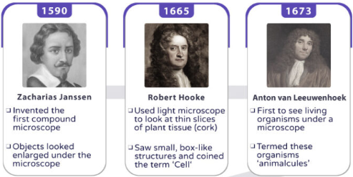
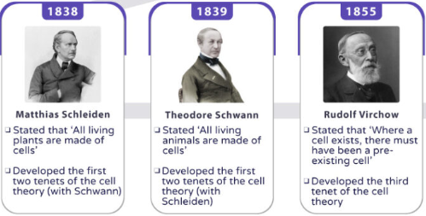

Slide 6
ΣΥΝΟΨΙΖΟΝΤΑΣ
Η Κυτταρική Θεωρία — 3 βασικές ιδέες
• 1. Τα κύτταρα είναι η βασική μονάδα δομής, οργάνωσης και λειτουργίας κάθε έμβιου όντος. (Σλάιντεν & Σβαν, 1838-39)
• 2. Κάθε οργανισμός αποτελείται από ένα ή περισσότερα κύτταρα. (Σλάιντεν & Σβαν, 1838-39)
• 3. Κάθε κύτταρο προέρχεται από ένα προϋπάρχον κύτταρο (Omnis cellula e cellula). (Βίρχοου, 1855)
• Εξαίρεση: οι ιοί — έχουν γενετικό υλικό αλλά όχι κύτταρα, γι’ αυτό οι περισσότεροι βιολόγοι δεν τους θεωρούν πλήρως «ζωντανούς».
Βιολογία S4 · Ενότητα 1, Μάθημα 2 · Η Κυτταρική Θεωρία

Slide 7
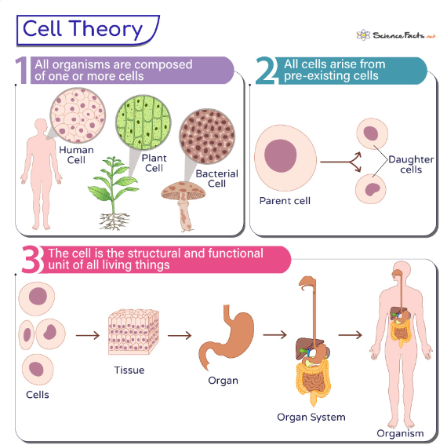

Slide 8
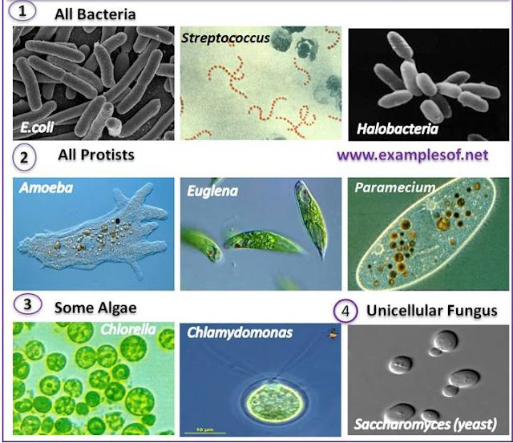
ΕΝΑ ΚΥΤΤΑΡΟ, ΠΟΛΛΟΙ ΔΡΟΜΟΙ
Από ένα κύτταρο σε έναν ολόκληρο οργανισμό
Μονοκύτταροι
Όλα τα βακτήρια, όλα τα αρχαία, όλα τα πρωτόζωα, κάποιοι μύκητες, κάποια φύκια — παραμένουν ένα κύτταρο όλη τους τη ζωή.
Βιολογία S4 · Ενότητα 1, Μάθημα 2 · Η Κυτταρική Θεωρία

Slide 9
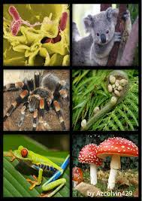
Πολυκύτταροι
Όλα τα φυτά, όλα τα ζώα, κάποιοι μύκητες — ένα αρχικό κύτταρο διαιρείται και πολλαπλασιάζεται σε τρισεκατομμύρια.

Slide 10
Εσύ
ξεκίνησες τη ζωή σου ως ένα γονιμοποιημένο κύτταρο. Το σώμα σου σήμερα αποτελείται από περίπου 100 τρισεκατομμύρια κύτταρα.

Slide 11
ΔΕΝ ΜΟΙΑΖΟΥΝ ΟΛΑ ΤΑ ΚΥΤΤΑΡΑ
Όλα τα Κύτταρα Δεν Είναι Ίδια
• Μικροσκοπικά μονοκύτταρα: Το βακτήριο E. coli, μια Αμοιβάδα (μονοκύτταρο πρωτόζωο) — ολόκληροι οργανισμοί, το καθένα ένα μόνο κύτταρο.
• Μόνο μέσα στο ΔΙΚΟ ΣΟΥ σώμα: οστικά κύτταρα, βλαστικά κύτταρα, μυϊκά κύτταρα, ερυθρά και λευκά αιμοσφαίρια, λιποκύτταρα, κύτταρα δέρματος, γεννητικά κύτταρα, νευρικά κύτταρα — εντελώς διαφορετικά σχήματα και λειτουργίες.
• Το αίνιγμα: ένα νευρικό κύτταρο μπορεί να ξεπερνά το ένα μέτρο σε μήκος· ένα ερυθρό αιμοσφαίριο δεν έχει καθόλου πυρήνα. Δεν μοιάζουν καθόλου μεταξύ τους — και όμως είναι όλα «κύτταρα».
Βιολογία S4 · Ενότητα 1, Μάθημα 2 · Η Κυτταρική Θεωρία

Slide 12
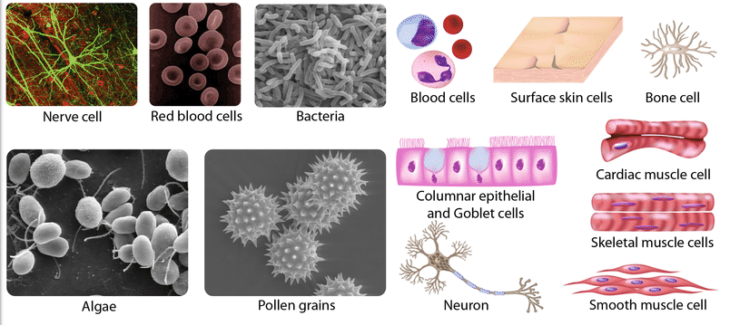

Slide 13
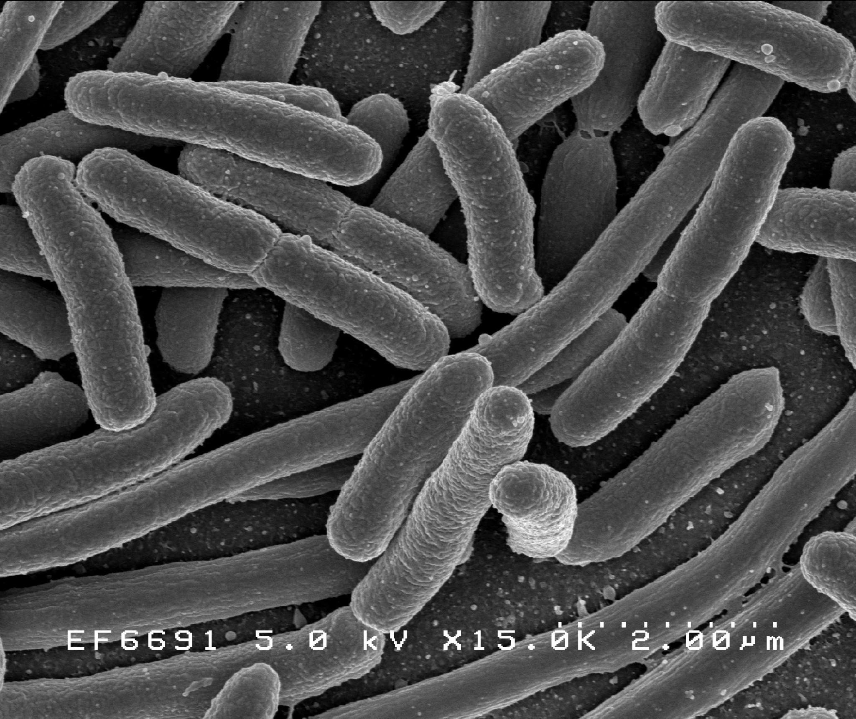
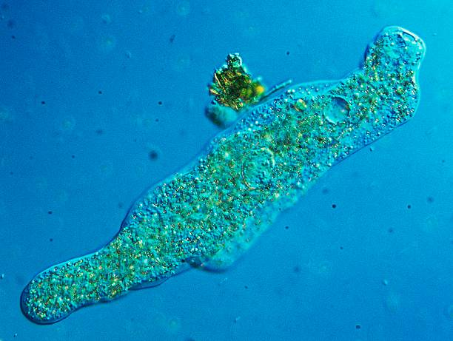
Βακτήριο E.Coli
Πρωτόζωο (Αμοιβάδα)

Slide 14
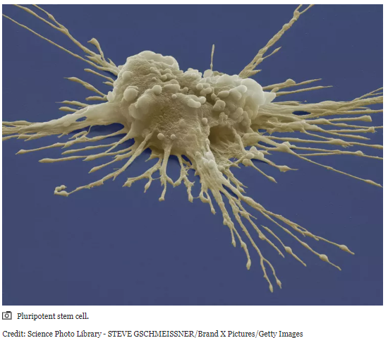
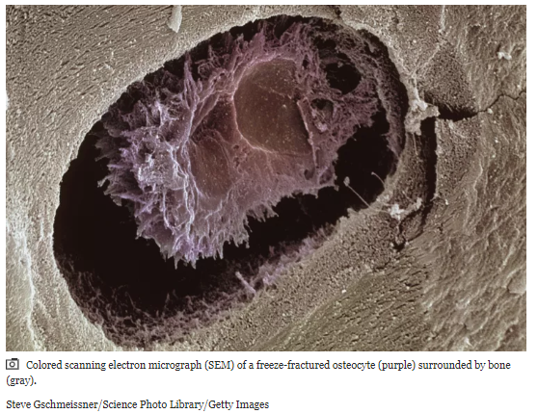
Οστικό κύτταρο
Βλαστικό κύτταρο

Slide 15
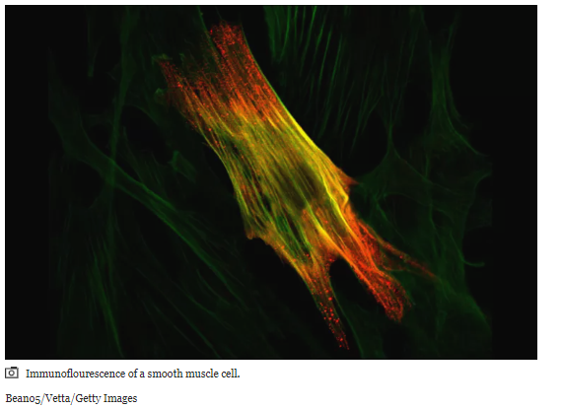
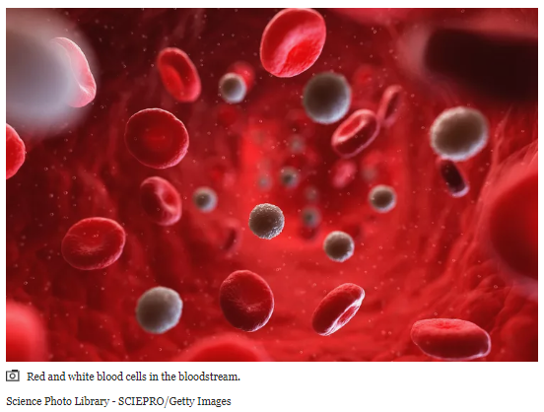
Μυϊκό κύτταρο
Ερυθρά και λευκά αιμοσφαίρια

Slide 16
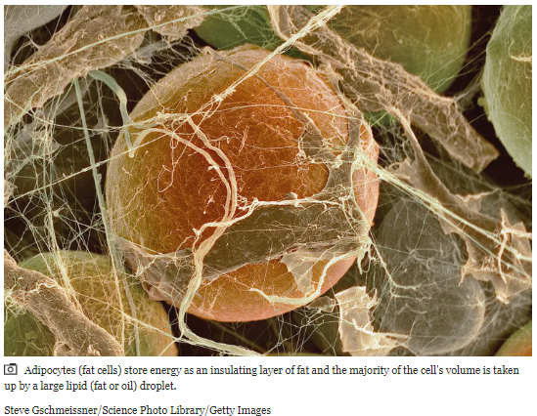
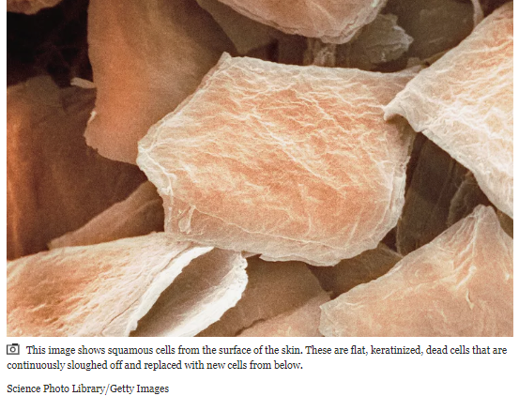
Λιποκύτταρα
Κύτταρα δέρματος

Slide 17
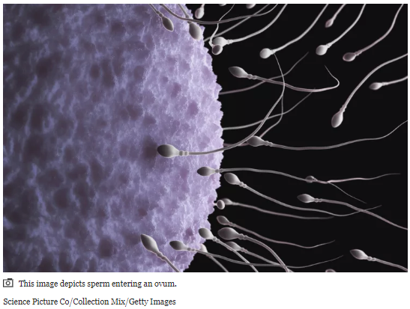
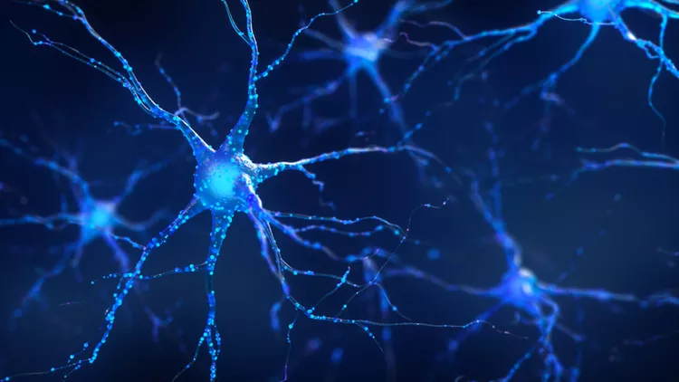
Γεννητικά κύτταρα
Νευρικά κύτταρα

Slide 18
ΣΚΕΨΟΥ ΠΡΩΤΑ, ΜΕΤΑ ΕΛΕΓΞΕ
Αν τα κύτταρα φαίνονται τόσο διαφορετικά — βακτήριο, αιμοσφαίριο, φυτικό κύτταρο, νευρικό κύτταρο — τι θα μπορούσαν να έχουν ΟΛΑ κοινό;
Σκεφτείτε τουλάχιστον 2 ιδέες με τον διπλανό σας πριν την επόμενη διαφάνεια.
Βιολογία S4 · Ενότητα 1, Μάθημα 2 · Η Κυτταρική Θεωρία

Slide 19
Η ΑΠΑΝΤΗΣΗ
4 χαρακτηριστικά που έχει κάθε κύτταρο
Όλα τα κύτταρα περικλείονται από μία πλασματική μεμβράνη.
Μέσα σε αυτό το όριο, κάθε κύτταρο είναι γεμάτο με μια ζελατινοειδή ουσία που ονομάζεται κυτταρόπλασμα — το υγρό μέσα στο οποίο επιπλέουν και λειτουργούν όλες οι εσωτερικές δομές του κυττάρου. Μέσα σε αυτόν τον χώρο, κάθε κύτταρο έχει:
• Οδηγίες για να χτίσει και να συντηρήσει τον εαυτό του — το γενετικό υλικό (DNA).
• Μηχανισμό για να εκτελέσει αυτές τις οδηγίες — π.χ. τα ριβοσώματα, που φτιάχνουν πρωτεΐνες.
• Έναν τρόπο μετατροπής ενέργειας σε χρησιμοποιήσιμη μορφή, για να τροφοδοτήσει όλες τις λειτουργίες του κυττάρου.
Βιολογία S4 · Ενότητα 1, Μάθημα 2 · Η Κυτταρική Θεωρία

Slide 20
ΕΛΕΓΞΕ ΤΗΝ ΚΑΤΑΝΟΗΣΗ ΣΟΥ
Ένα απλό βακτηριακό κύτταρο — χωρίς πυρήνα — έχει και αυτό τα 4 χαρακτηριστικά;
Ναι. Το «χωρίς πυρήνα» αλλάζει ΠΩΣ αποθηκεύονται οι οδηγίες, όχι αν υπάρχουν.
Βιολογία S4 · Ενότητα 1, Μάθημα 2 · Η Κυτταρική Θεωρία

Slide 21
ΒΑΣΙΚΑ ΣΥΜΠΕΡΑΣΜΑΤΑ
Τι πρέπει να θυμάσαι
• Η κυτταρική θεωρία: τα κύτταρα είναι η βασική μονάδα της ζωής· όλοι οι οργανισμοί αποτελούνται από κύτταρα· κάθε κύτταρο προέρχεται από προϋπάρχον κύτταρο.
• Χρειάστηκαν 6 επιστήμονες, μέσα σε 265 χρόνια — από το πρώτο μικροσκόπιο του Γιάνσεν (1590) έως την 3η αρχή του Βίρχοου (1855) — για να χτιστεί αυτή η θεωρία.
• Οι ιοί είναι η εξαίρεση — χωρίς κύτταρα, άρα όχι πλήρως «ζωντανοί» με αυτόν τον ορισμό.
• Οι οργανισμοί μπορεί να είναι μονοκύτταροι (ένα κύτταρο, όλη τη ζωή) ή πολυκύτταροι (ένα κύτταρο → τρισεκατομμύρια).
• Όσο διαφορετικά και να φαίνονται (από βακτήρια μέχρι νευρικά κύτταρα), κάθε κύτταρο μοιράζεται 4 χαρακτηριστικά: όριο, οδηγίες, μηχανισμό, μετατροπή ενέργειας, όλα μέσα στο κυτταρόπλασμα.
ΕΠΟΜΕΝΟ ΜΑΘΗΜΑ
Μάθημα 3 — Προκαρυωτικά vs. ευκαρυωτικά κύτταρα, και τι υπάρχει στην πραγματικότητα μέσα τους.
Βιολογία S4 · Ενότητα 1, Μάθημα 2 · Η Κυτταρική Θεωρία

